Slide 1
CCTV(RTSP) 개발

Slide 2
목차
작동 흐름도
개발 과정 – 로컬PC 개발 과정

Slide 3
작동 흐름도
Apache(프록시) Port 3003
Board(PlusView) - client
Node.js Server(스트리밍서버)
Iframe(client.html)
Iframe(client.html)
<canvas></canvas>
WS
(웹소켓)
jsmpeg
(library)
node-rtsp-stream
CCTV(RTSP)
rtsp://cctvURL
FFMPEG
CCTV(HLS)

Slide 4
개발과정
CCTV(RTSP) 영상 -> HLS(Http Live Streaming -> 웹에서 재생 가능) 프로토콜 형식 바꾸기
1. FFMPEG 설치(https://www.gyan.dev/ffmpeg/builds/) release버전
2. 환경변수 설정(C:\ffmpeg\bin)
3. node.js 설치(https://nodejs.org/ko/download/)
4. client.html / index.js 생성
ex) C:\Test\index.js
5. index.js -> 코드 작성
* 테스트 RTSP 주소
rtsp://wowzaec2demo.streamlock.net/vod/mp4:BigBuckBunny_115k.mov
Stream = require('node-rtsp-stream')
stream = new Stream({
name: 'name',
streamUrl: ＇영상 RTSP주소',
wsPort: 3011, // 안겹칠만한 포트번호로 설정
ffmpegOptions: {
'-stats': '',
'-r': 24
}
})

Slide 5
개발과정
<!DOCTYPE html>
<html lang="en">
<head>
<meta charset="UTF-8">
<script src="https://cdnjs.cloudflare.com/ajax/libs/jsmpeg/0.1/jsmpg.js"></script>
<style>
html, body, canvas {
width: 100%;
height: 100%;
padding: 0px;
margin: 0px;
overflow: hidden;
}
</style>
</head>
<body>
<canvas></canvas>
<script>
var client = new WebSocket('ws://localhost:3011');
var canvas = document.querySelector('canvas');
var player = new jsmpeg(client, {
canvas: canvas
});
</script>
</body>
</html>
6. client.html 작성

Slide 6
개발과정
7. 명령프롬프트 → cd C:\Test 폴더 이동(위에서 만든 html, js파일 있는 폴더)
8. npm init
9. npm install node-rtsp-stream
10. npm install ws
11. \node_modules\node-rtsp-stream 폴더 안에 mpeg1muxer.js파일 소스 수정
기존 소스 변경 후 소스
this.spawnOptions = [
"-i",
this.url,
'-f',
'mpegts',
'-codec:v',
'mpeg1video',
// additional ffmpeg options go here
...this.additionalFlags,
'-'
]
this.spawnOptions = [
"-rtsp_transport", "tcp", "-i",
this.url,
'-f',
'mpeg1video',
'-b:v', '1000k',
'-maxrate', '1000k',
'-bufsize', '1000k',
'-an', '-r', '24',
...this.additionalFlags,
'-'
]

Slide 7
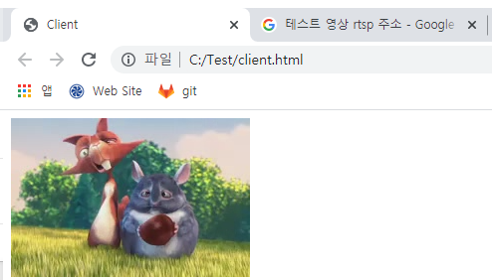
개발과정
12. Node js 실행 -> cmd창 -> node index.js 입력
13. Chrome창 위에 client.html 파일 드래그

